Slide 1


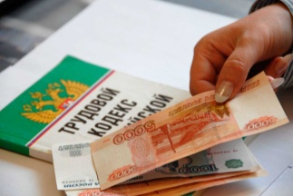
ОТВЕТСТВЕННОСТЬ ЗА НЕВЫПЛАТУ
ЗАРАБОТНОЙ ПЛАТЫ
Оренбургская транспортная прокуратура
Заработная плата (оплата труда работника)
- вознаграждение за труд в зависимости от квалификации работника, сложности, количества, качества и условий выполняемой работы, а также компенсационные выплаты и стимулирующие выплаты
В случае невыплаты в установленные законом сроки заработной платы, работник вправе обратиться в Инспекцию Федеральной налоговой службы (по месту нахождения организации), Государственную инспекцию труда, в районную прокуратуру (по месту нахождения организации), подать на работодателя в суд (районный суд по месту жительства работника или по месту нахождения организации).
Работодатель и (или) уполномоченные им в установленном порядке представители работодателя, допустившие задержку выплаты работникам заработной платы и другие нарушения оплаты труда, несут ответственность в соответствии с Трудовым кодексом Российской Федерации, Кодексом об административных правонарушениях Российской Федерации (ст. 5.27 КоАП РФ)
и Уголовным кодексом Российской Федерации (ст. 145.1 УК РФ).
Оренбургская транспортная прокуратура
пр-т Парковый, д. 6, г. Оренбург
тел. 301-320
2021 год

